Slide 1
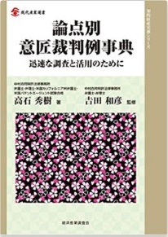
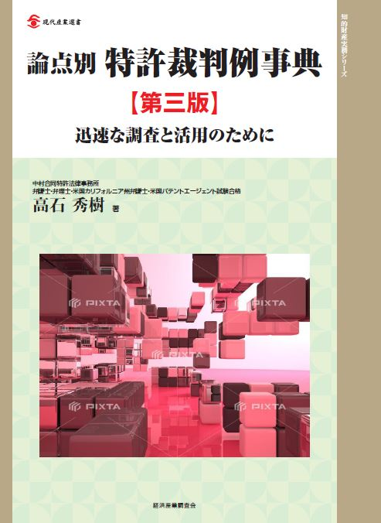
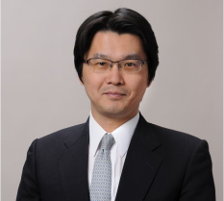
弁護士・高石秀樹の
「特許」チャンネル
【特許（・意匠）】
特許「出願」価値の 最大化戦略《完全版》
（当初明細書の工夫、多様なクレーム文言）

Slide 2

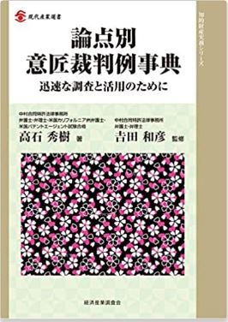

特許「出願」価値の最大化戦略《完全版》
（１）「当初明細書」の工夫
（２）「多様なクレーム文言」の利活用
【特許】【意匠】【知財全般】 弁護士・弁理士・米国CAL弁護士米国PA試験合格
高石秀樹

Slide 3
＜緒言＞ 本稿は、①当初明細書を工夫して特許出願の価値を最大化するとともに、②クレーム文言を多様な表現で工夫して、特許権“群”としての価値の総和を最大化する方針を提示する。
特許権の価値は、条文上は特許発明の実施権を占有することであるが（特許法６８条）、その真価は、審査段階では指摘されなかった進歩性、記載要件等の無効理由が現れたときに減縮訂正で乗り越える“ネタ”が明細書中にどれだけ埋め込まれているかを含む。すなわち、広過ぎる現行クレームが維持できない場面において、適切な範囲のクレームに減縮訂正して（訂正の再抗弁を主張して）特許権侵害訴訟を継続したいが、明細書の開示が不十分であると、適切な範囲のクレームが新規事項追加と判断され、狭いクレームに減縮せざるを得なくなる。（※均等論で復活する余地は残されているが、戦略上依拠できる裁判例数ではない。）
特許権の価値とは別に、特許出願（特許を受ける権利）の価値を最大化するという視点も、特許出願戦略上、極めて重要である。特許付与後は訂正によりクレームを減縮することしかできないが、特許出願段階においては、特許査定時にクレームを拡張・変更する分割出願が可能である。分割出願を繰り返すことで、原出願で特許権を確保した上で、広い特許取得に挑戦できるとともに、競合製品を過不足なくカバーするクレームを創ることも可能である。そうすると、分割出願においてより広いクレーム、変更された別のクレームが新規事項追加と判断されないための“ネタ”が明細書中にどれだけ埋め込まれているかは、特許出願から将来特許化できる範囲が広いことと同義であるから、経済的に言えば、広い『オプション権』を有していることと同義である。したがって、多数の分割出願を行って特許群を構築するという戦略（関連意匠群の構築と同じ）が王道であるとしても、費用面から出願数を絞らなければならない場合でも、豊富な“ネタ”を含む当初明細書で１件出願して審査を遅らせておけば、競合他社に対し、補正・分割により特許化される範囲で実施を控えさせる効果を有するから、結果的に広い特許権を有していることに近い事業戦略上の効果を得られる。仮に競合他社が参入してきた場合は、対象製品等の構成に合わせて補正・分割して抑えることができる。
したがって、新たな無効理由に対応するための柔軟な減縮訂正を可能とするために、また、広く特許化できる『オプション権』を確保するためにも、当初明細書の記載は最重要であり、裁判例に基づく工夫の余地が大きいところである。工夫のポイントは多岐に亘るが、例えば、実施例の文章、データ、図面等が同一であっても、発明の課題次第でクレームアップできる内容が異なる、換言すれば、実施例に記載された具体的な発明を、どの程度“抽象化”してクレームアップすることが許容される程度が異なることが挙げられる。
以上は、特許出願の『オプション権』としての価値に着目したが、特許権の技術的範囲は、最終的には、発明の詳細な説明及び図面を考慮して解釈されるクレーム文言により定まる。そうであるところ、クレーム文言は、物／単純方法／製造方法の区別に留まらず、物の発明としても多様な表現形式が許容されているから（特許法３６条５項）、従属項も駆使して、多様なクレーム文言で発明を表現する請求項を多数作成することにより、各請求項の発明が重なり合いながらも異なる技術的範囲を有し、その総和である特許権“群”としての価値を最大化できる。本稿においては、クレーム文言の表現形式として、１２個の工夫を提示する。

Slide 4
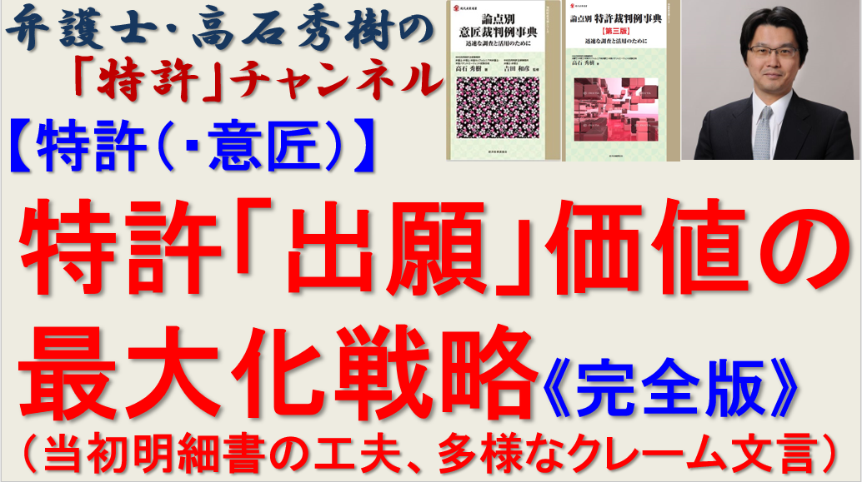
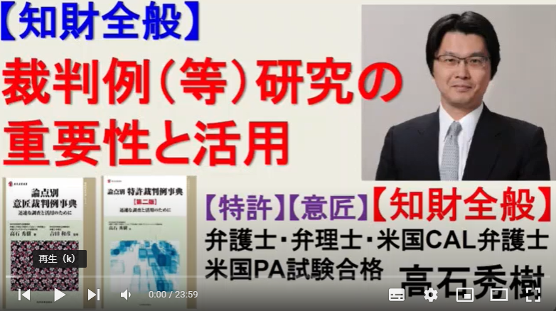
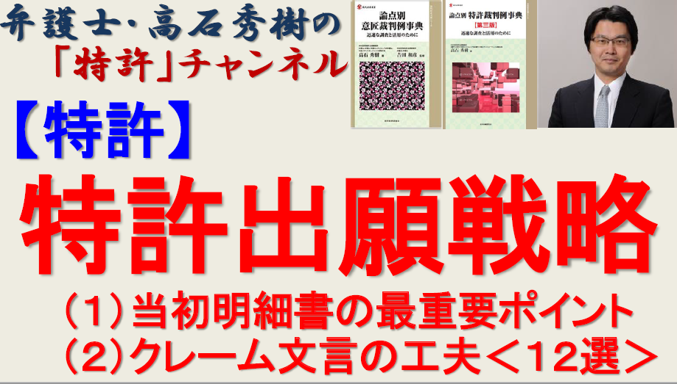
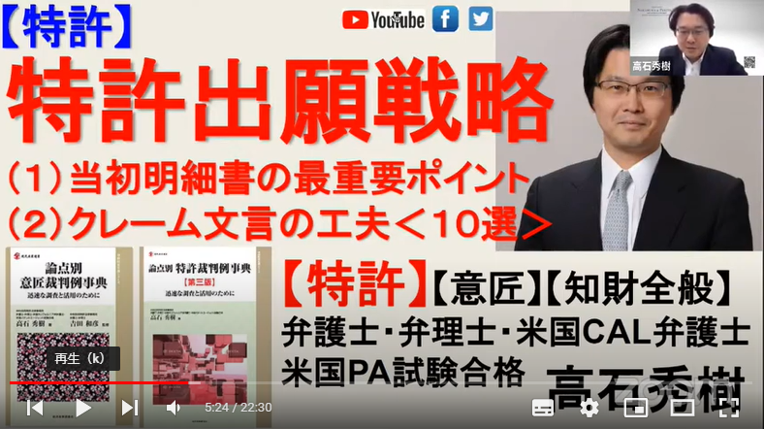
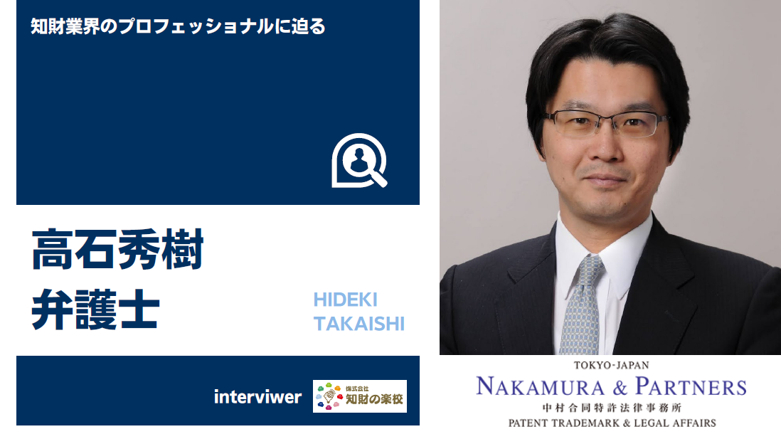
特許「出願」戦略の全体像
①特許「出願」の価値を「オプション権」と捉えた最大化戦略
②裁判例に基づく、具体的な実務方針
（２時間ロングバージョン） （２０分ショートバージョン）
＜実務における裁判例等の活用＞
＜特許裁判実務と特許出願実務＞

Slide 5
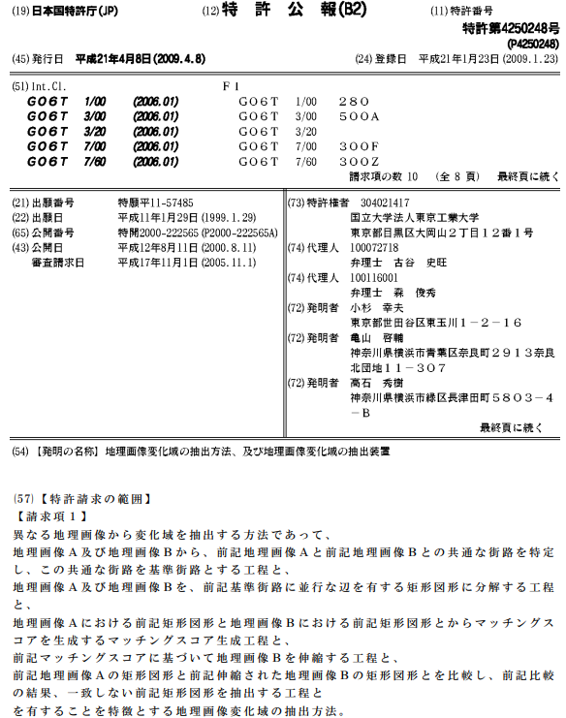
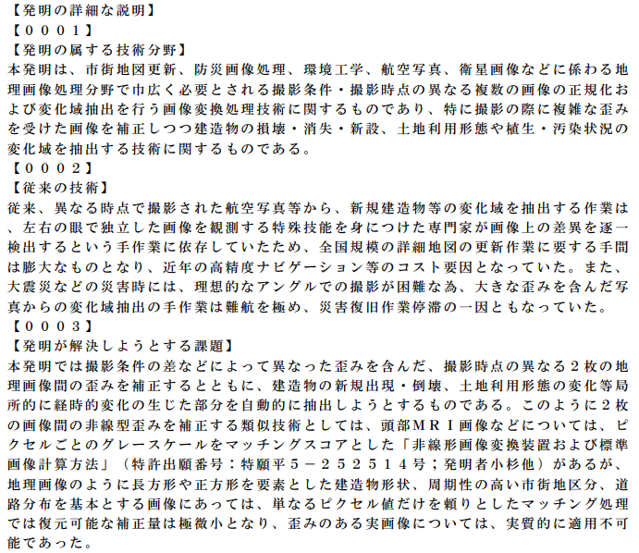
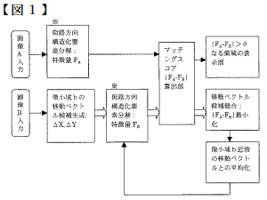
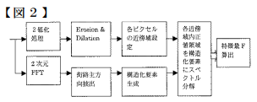
特許法７０条 …特許発明の技術的範囲は、願書に添付した特許請求の範囲
の記載に基づいて定めなければならない。
２ …明細書の記載及び図面を考慮して、特許請求の範囲に記載された用語の意義を解釈する…

Slide 6
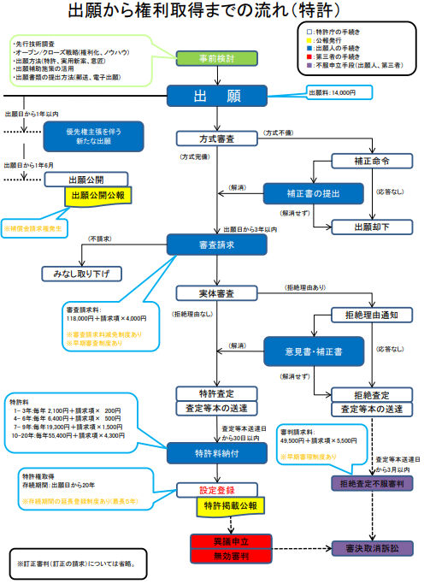
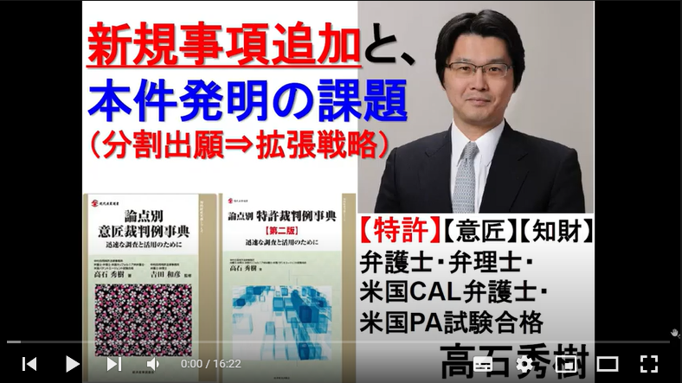
特許出願のフローチャート
★分割出願（特許法44条）
①補正が可能な時期、
②特許査定時、③拒絶査定時
⇒分割要件は、補正要件と同じ。
（東京地判平成15年（ワ）9215）
＝「最初の出願時の明細書又は
図面に記載した事項」の範囲
⇒子特許、孫特許、
曾孫特許...を作れる
分割出願を繰り返せば、当初明細書に記載された発明を、後から特許化できる

Slide 7
①特許庁における審査スケジュール
（意匠への）変更出願
当初明細書を提出
分割出願
出願後は実質的な内容を
追加・変更できない
最初の拒絶理由通知
特許査定or拒絶査定
出願
審査請求
意見書・補正書
3年以内
（同時も可）
当初明細書を提出
（審査請求から）
通常
早期審査
スーパー早期審査
10.2ヶ月
2.5ヶ月
0.7ヶ月
（審査請求から）
通常
早期審査
スーパー早期審査
15.0ヶ月
5.3ヶ月
2.3ヶ月
☆ベンチャー企業による出願で、実施関連出願であれば、スーパー早期審査OK!!
☆最重要の発明をスーパー早期審査で特許化した後、分割出願で更に広い特許化にチャレンジする。

Slide 8
②当初明細書に「ネタ」を埋め込んでおいて、特許出願後に補正・訂正・分割出願で取り出して特許化できる
クレーム
されている
クレーム
されていない
クレーム
されていない
発明①だけが特許となるが、・・・
１
２
３
発明②③を分割出願して、別に特許化できる‼
当初明細書（出願時に提出する明細書は
実質的な内容を追加・変更できない。）に、
①②③の発明が具体的に記載されているが、
①の発明だけがクレームされていた場合
（⇒発明②③についても特許化できる
「オプション権」を持っていると同じである!!）
※ライバル企業は、発明①のみならず、発明②③についても、特許化できる以上実施を控えておこうと考える。
⇒特許権の価値は、発明に係る事業の独占であるから、
ライバル企業が発明②③の実施も控えるから、（係属中は、）
②③の排他権も確保していると同じ効果がある‼
⇒特許査定後に分割出願しないと、「オプション権」は消滅する。

Slide 9
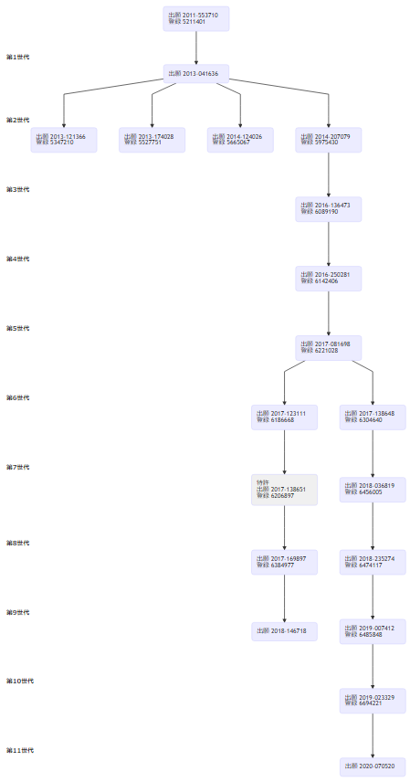
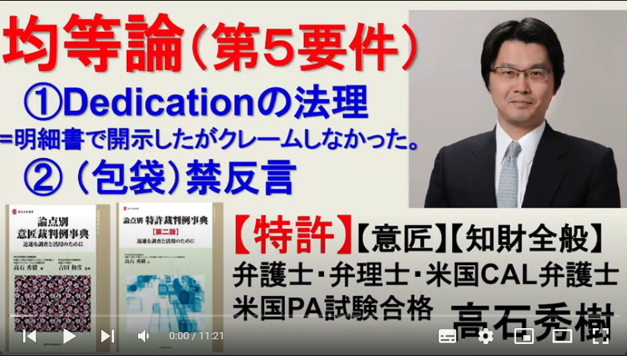
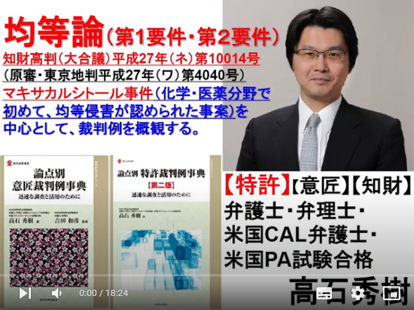
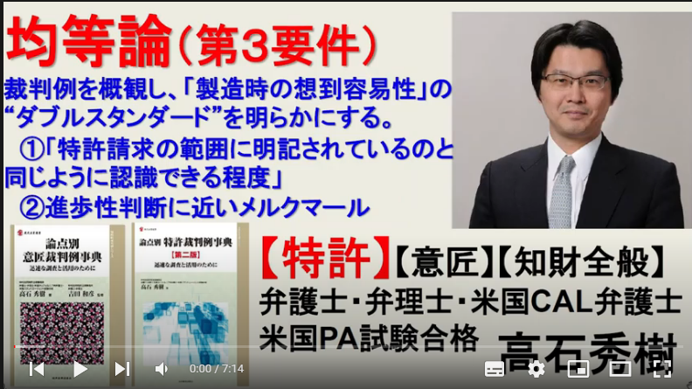
⇒分割出願を繰り返せば、当初明細書に記載された発明を、後から特許化できる。
平成２９年（ワ）第３６５０６号
ＬＩＮＥふるふる裁判の対象特許
⇒当初明細書に多数の発明を記載し、ライバル製品を
見た後に繰り返し分割出願して補足する戦略が有効‼
⇒しかし、分割を繰り返していかないと藪蛇になる・・・
最判平成28年（受）第1242号「マキサカルシトール」事件
①Dedicationの法理=明細書で開示したがクレームしなかった。
「出願人が,特許出願時に,特許請求の範囲に記載された構成中の対象製品等と
異なる部分につき、対象製品等に係る構成を容易に想到することができたにも
かかわらず,それを特許請求の範囲に記載しなかった場合において、客観的、
外形的にみて、対象製品等に係る構成が特許請求の範囲に記載された構成を
代替すると認識しながらあえて特許請求の範囲に記載しなかった旨を表示していた
といえるときは,対象製品等が特許発明の特許出願手続において特許請求の範囲
から意識的に除外されたものに当たるなど特段の事情が存する・・・」⇒均等論×
⇒当初明細書の記載ボリュームは、出願後の分割戦略次第である‼

Slide 10
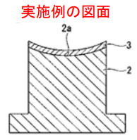
③出願後に広く、（多様なクレーム文言で）取り出せるように、「発明の課題」の記載及び位置に留意して「ネタ」を埋め込む
分割出願、補正、訂正で取り出すとき、明細書に記入された具体的な事項②を、
抽象化（上位概念化）してクレームアップできるか？
⇒明細書中の図面は成形面が凹面状であった場合、
「凹面状の成形面」というクレーム文言を、
「凹面状の成形面」と抽象化して、
成形面が凹面状、凸面状、平面状、
何れも含むように補正できるか？
⇒成形面の形状が、本願発明の
課題と直接関係なければOK。
⇒課題と直接関係あるならば×。
（ex.成形面に水を貯留することが発明の課題なら×）
⇒同じ実施例でも,発明の課題により柔軟性が変わる‼
クレーム
されている
クレーム
されていない
クレーム
されていない
１
２
３
当初明細書（出願時に提出する明細書は
実質的な内容を追加・変更できない。）に、
①②③の発明が具体的に記載されているが、
①の発明だけがクレームされていた場合
＝平成26年（行ケ）10087【ラック搬送装置】＜設樂＞、平成31年（行ケ）10046【回路遮断器の取付構造】＜大鷹＞、他

Slide 11
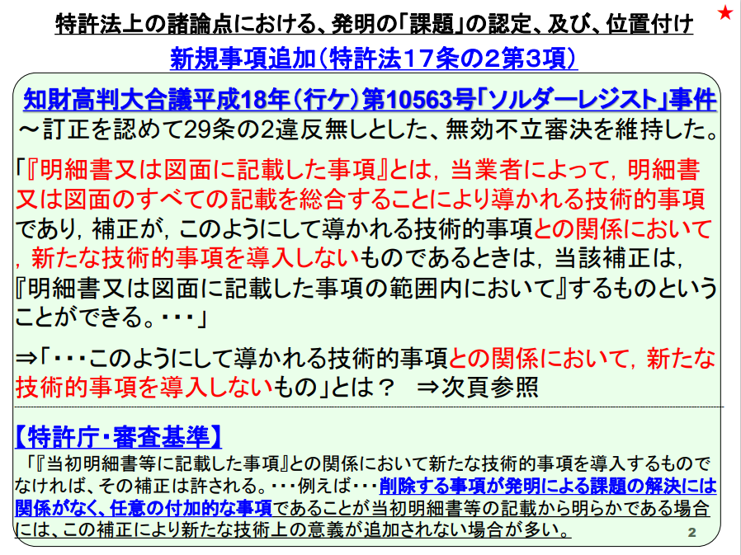

Slide 12
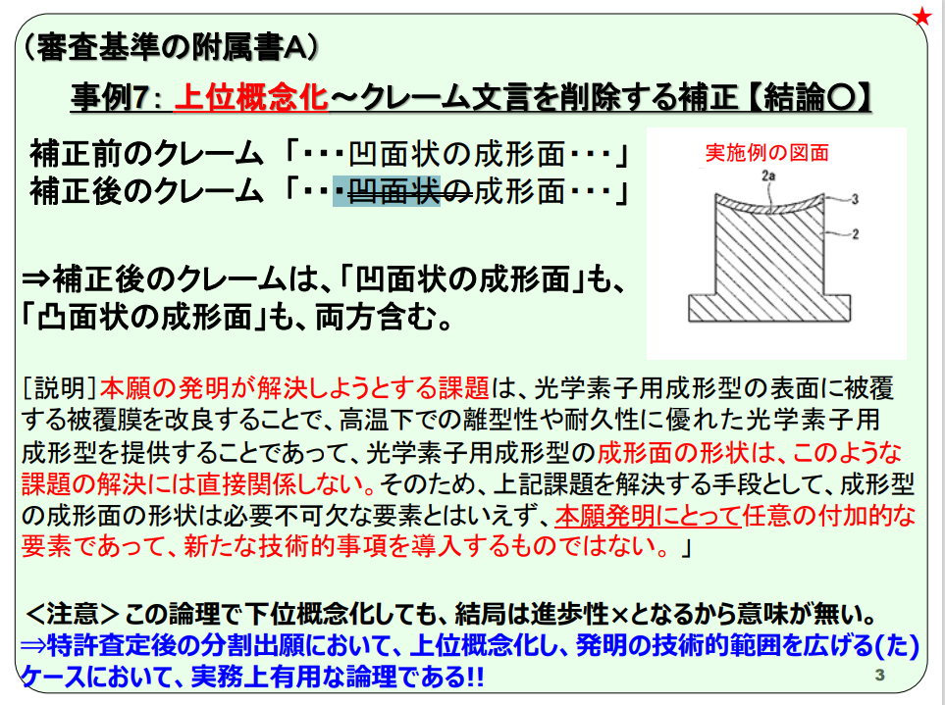

Slide 13
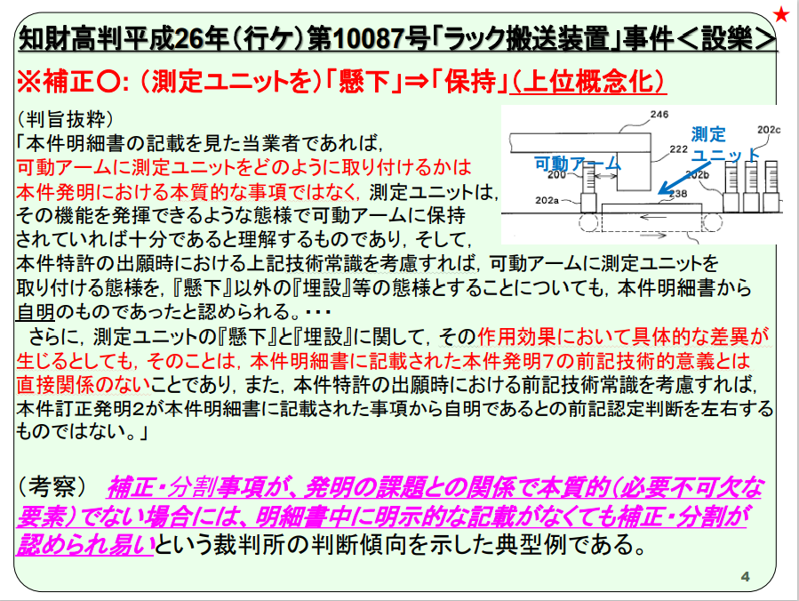

Slide 14
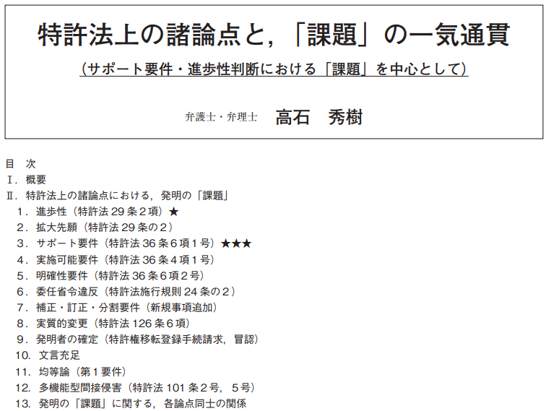
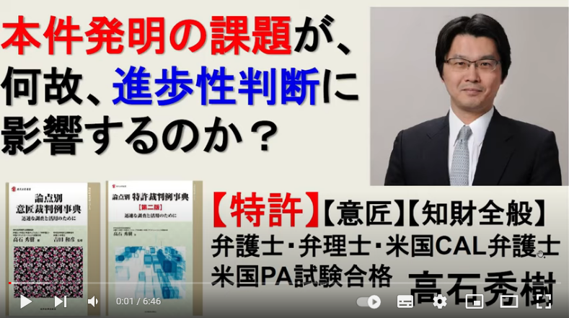
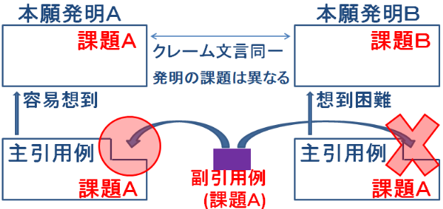
④技術革新とボーナスタイム～新たな「発明の課題」と進歩性
★本件発明と主引用例の「課題」が異なると、進歩性〇と判断され易い。（発明の課題は、原則として明細書の記載どおり認定される。）
※発明＝技術的思想（特許法２条１項）～構成＋課題・作用効果
⇒「発明」の容易想到性は、「構成」の容易想到性だけでは決まらない‼
（最判平成30年（行ヒ）第69号【…ドキセピン誘導体を含有する局所的眼科用処方物】事件）
「問題点を新たに課題として取り上げたことに意義があるとの評価も
十分に可能である。…こうした課題があることを前提として，引用発明
との相違点の構成にする動機づけがあるとはいえ…ない。」
（令和1年（行ケ）10159「Ｘ線透視撮影装置」事件＜菅野＞）
「シリコーン誘発凝集阻害という課題の発見の容易性」を否定した
（令和2年（行ケ）10015「・・・沈殿を阻害する新規製剤」事件＜鶴岡＞）
「『課題解決のために特定の構成を採用することが容易であった』と
しても，『解決課題の設定・着眼がユニークであった場合』（例えば，
一般には着想しない課題を設定した場合等）には，当然には，
当該発明が容易想到であるということはできない。」
（平成22年（行ケ）10075「換気扇フィルター」事件＜飯村＞）
技術革新があると、新たな課題を設定し、特許化しやすい!!
⇒“新技術に伴う新たな課題”を前提とすれば解決は容易でも、当該課題が容易想到でなければ、進歩性〇!!

Slide 15
⑤「３つのカテゴリー」を活用する、特許「群」としての価値の最大化
「物の発明」「製造方法の発明」「単純方法の発明」 の特許価値は？
⇒方法の発明は、特許権侵害の立証が比較的困難である。
⇒特に「単純方法の発明」は、生成物がなく、侵害立証が一層困難...
特許価値は、「物の発明」＞「製造方法の発明」＞「単純方法の発明」？
×
○
物
物
製造方法
製造方法
単純方法
単純方法
⇒同じ当初明細書の開示からも、多様なカテゴリーで特許化することにより、
それらの特許価値（権利範囲＋立証可能性）の「総和」を最大化できる。

Slide 16
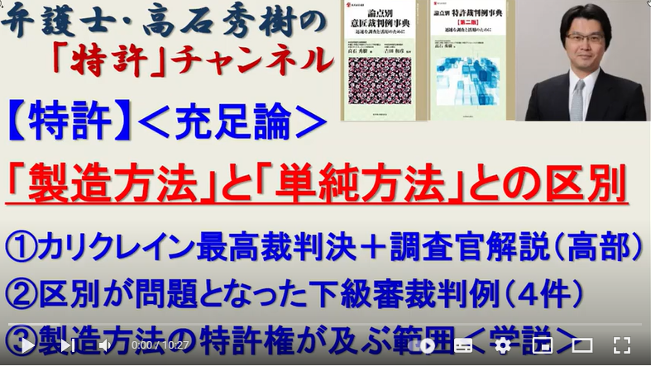
⑤「３つのカテゴリー」を活用する、 特許「群」としての価値の最大化
（１） 「物の発明」よりも「製造方法の発明」が価値が高い余地？
⇒特許法概説〔第13版〕（吉藤）、新・注解特許法〔第2版〕（平嶋）ともに、
「直接生産物」に限定されず、「間接生産物」に及び得ると説明する。
（＋発明の本質的部分がずれ、均等論の成否が分かれる。Ex)大阪地判平成8年（ワ）第12220号
【注射液の調製方法及び注射装置事件】＜小松裁判長＞）
（２） 「単純方法の発明」の見直し
⇒侵害立証の困難性はあるが、「生産物」が不要。近時の裁判例では、
間接侵害を認容する判決多数。物の発明と異なる範囲で権利化可能。
－－－－－－－－－－－－－－－－ －－－－－－－－－－－－－－－－－－－－－－－－－－－－－－－－－－－－－－－－－－－－－－－－－－－－－－－
原料Aからaをスクリーニングして、製造方法Bで、完成品Cを製造すると高性能・高効率の場合
＜物の発明＞「C」（or プロダクト・バイ・プロセス・クレーム、効果のクレームアップ）
⇒ａの輸出は差止不可。Ｃが従来より高性能でも、製法の高効率は反映されず、進歩性に懸念
＜製造方法の発明＞「AからaをスクリーニングしてCを製造する方法B」or「Cを製造する方法B」
⇒物の発明より進歩性は強くなるが、製造方法Ｂの限定が入り、侵害立証の困難性が懸念
＜単純方法の発明＞「原料Aからaをスクリーニングする方法」
⇒（侵害立証の困難性以外は、）高効率のスクリーニング方法を独占する最善手⇒抑止効果大

Slide 17
⑥「多様なクレーム文言」を活用する、特許「群」としての価値の最大化
「物の発明」を多様なクレーム文言で特許化することにより、
それらの権利範囲（特許発明の技術的範囲）の「総和」を最大化できる。
ex.機能的クレーム、効果のクレームアップ、程度を表すクレーム、用途発明/サブコン
⇒（明確性要件を満たす範囲で、） 外延が若干あいまいなクレーム文言は、
ライバル企業への抑止力としての価値がある。
③機能的クレーム
⇒（当業者が）実施例から
（容易に）実施可能な範囲
⑧程度を表すクレーム（「十分に」「略」「近傍」「一定の」等）
⇒（当業者が）発明の課題を解決できる範囲
⑥除くクレーム
～公知技術を除く発明特定事項
公知の“構造”
除く
（従属項）
⑤用途発明
～構造は公知でも、用途に
進歩性が認められる類型
②従属項の利活用
（クレームディファレンシエーション）
⇒独立項は、従属項の
限定が無いと解釈される
（構造で明確に特定された）
“通常の”物の発明（独立項）
⑦数値限定・パラメータ発明
～数値で構造を裏から特定する類型

Slide 18
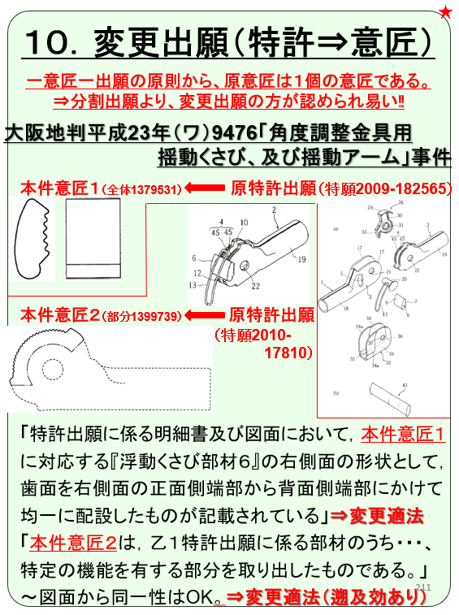
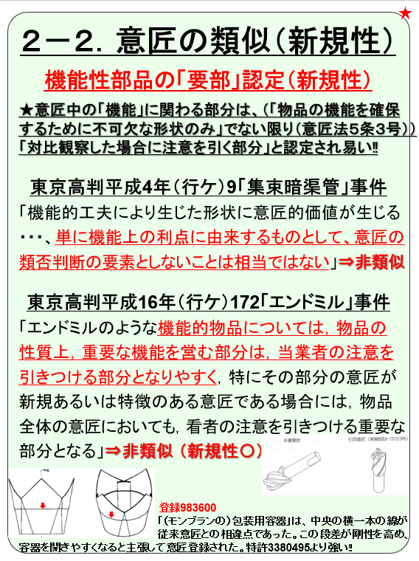
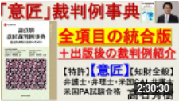
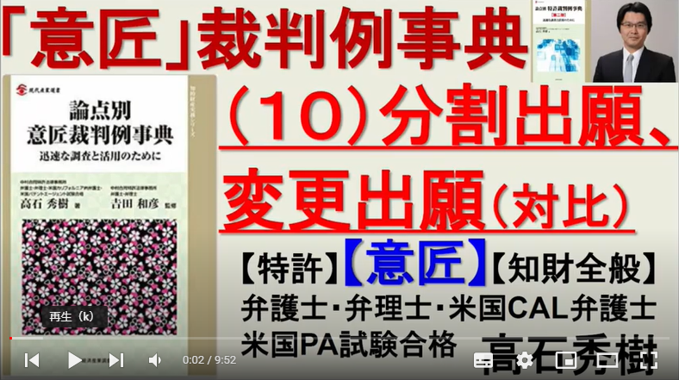
⑦変更出願～「機能」が「構造」と結びついていると、意匠権が強い!!

Slide 19
クレーム文言の工夫＜１２選＞
①拒絶理由と、クレーム文言の補正～中間処理の工夫!!
②従属項の利活用～クレームディファレンシエーション
③機能的クレーム～全件、独立クレームとして検討に値する!!
④サブコンビネーションクレーム～使途相違の敗訴無し
⑤「用途」「使用態様」の特定～用途相違の敗訴は1件のみ
⑥除くクレーム～主引例の必須要素を除くことで、進歩性〇!!
⑦数値限定・パラメータ発明～新たな「課題」とのセット!!
⑧効果のクレームアップ～構成容易を免れない場合の最終奥義
⑨製造方法の発明、⑩別出願の活用、⑪程度を表わす文言、⑫間接侵害、複数主体侵害の想定（システムクレームの見直し）

Slide 20
①拒絶理由と、クレーム文言の補正
「木製(A)で、天板(A)及び五角柱(B)の脚を有する机」という発明を出願したが、木製・天板(A)は周知であり、五角柱の脚(B)は容易想到として、拒絶理由通知。
手続補正は、木製・天板(A)は削除、(B)は一応残して、新たに、脚は先細り形状(C)という構成を追加する。
※周知の構成（Ａ）は進歩性に寄与しないが…、公知でない構成（Ｂ）は、新たに追加した構成（Ｃ）と合わせて進歩性に寄与する可能性がある‼
（補正後）木製(A)で、天板(A)及び五角柱(B)で先細り形状(C)の脚を有する机

Slide 21
②従属項の利活用（クレームディファレンシエーション）
※発明の「課題」を解決できる構成として、特許請求の範囲に記載された用語の意義を限定的に解釈される（特許法７０条２項）。
⇒当該限定的な構成を含む従属項があると、当該「課題」は従属項の課題であるとして、独立項の限定解釈を回避できる!!
Ex)明細書中に記載された課題が、①時間当たりの噴射能力向上、②詰まり防止。
⇒課題解決原理が、①薄膜流とする傾斜面＋液体供給の方向、②粒子径10μm以下
⇒【請求項１】だけであると、ノズルの構成が①を満たし、噴射される液体「微粒子」が②粒子径10μm以下であると限定解釈されやすい。 ⇒他方、「粒子径10μm以下」と限定した【請求項２】があると、②は請求項２の課題であり、請求項１は限定されないと解釈され易い。（Cf.従属項がなかった事案で、控訴審・平成30年（ネ）10016が逆転充足としたが、原審・大阪地判平成27年（ワ）12965は 非充足としていた。～このような紛れを未然に防ぐための出願戦略となる。）

Slide 22
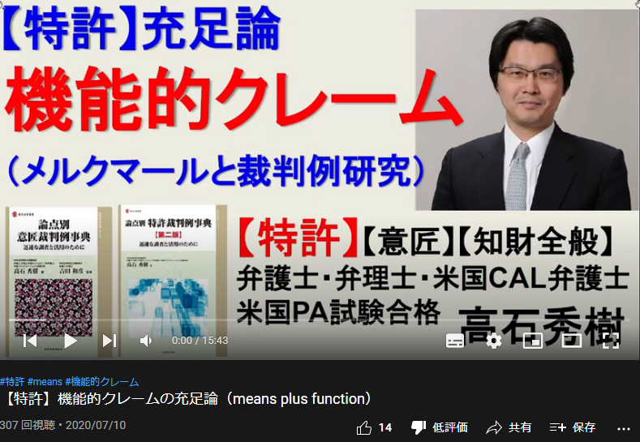
③機能的クレーム（全件検討可!!）
「特許請求の範囲が…抽象的，機能的な表現で記載されている場合」は「明細書及び図面の記載から当業者が実施し得る構成であれば，その技術的範囲に含まれる。」 （東京地判平成28年（ワ）11475「第Ⅸ因子/第Ⅸａ因子の抗体および抗体誘導体」事件＜嶋末＞） （＝東京地判平成23年（ワ）10341、平成24年（ネ）10094 「パソコン等の器具の盗難防止用連結具」、大阪地判平成21年（ワ）6994「地震対策付き棚」事件）
⇒実施可能要件/サポート要件〇である範囲で発明を捉えることにより、特許法３６条違反を回避できるから、必ずしも特許権者不利ではない!!
構成を過不足なく記載するクレームが理想だが、特許を見て僅かに変更する侵害品を捉えられない・・・（均等論は別として）
⇒“実施例＋α”という、機能的クレームを常に検討すべし!!

Slide 23
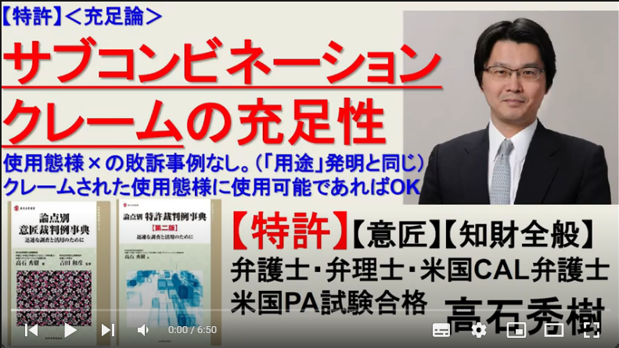
④サブコンビネーションクレーム
⇒２つ以上の物を組み合わせた,「物の発明」（コンビネーション発明）を構成する個々の物の発明であり、物の使用態様として,特定の物と組み合わせて使用する態様を発明特定事項として記述した物の発明をいう
Ex.）特定の構造を有するプリンタに組み込んで使用するインクカートリッジの発明
⇒審査基準も、「審査官は、請求項に係る発明の認定の際に,請求項中に記載された『他のサブコンビネーション』に関する事項についても必ず検討対象とし、記載がないものとして扱ってはならない」としており（第III部 第2章 第4節4.1）、発明特定事項として取り扱う実務が多数である。（これに反する東京地判平成22年（ワ）第24818号は、踏襲されていない。）
⇒使用態様が異なることを理由に、特許権者敗訴した事例はない‼
「～に用いられる」という文言は、『用いることが可能な』を意味するものであり、実際に「～」に使用されなくても充足。（知財高判平成31年（ネ）10009＜大鷹＞）
※大阪地裁平成30年(ワ)3461は、「…薬剤包装装置に装着可能な分包紙ロール…」というクレーム文言で、「装着可能」の充足性は問題にすらならなかった。

Slide 24
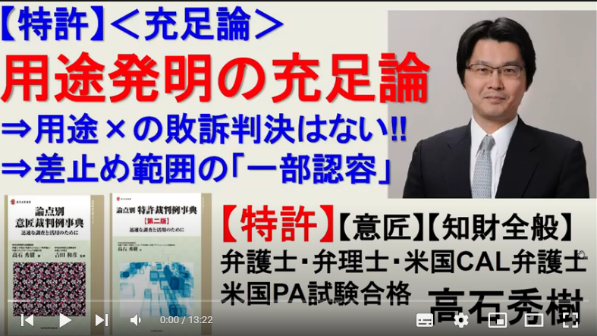
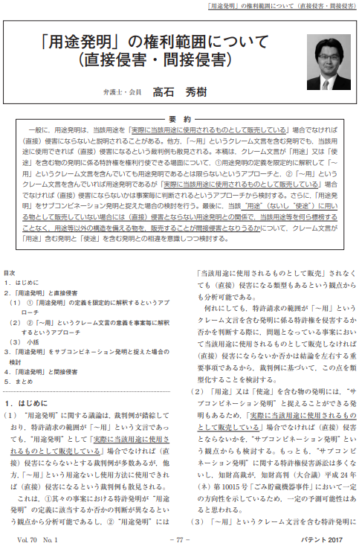
⑤「用途」「使用態様」の特定
⇒「用途」の相違を理由に、特許権者敗訴は１件のみ‼
※平成28年(ネ)10023【メニエール病治療薬】＜設樂＞は、「成人１日あたり0.15～0.75g/kg体重」という用法用量の数値範囲外!!
「用途」を満たす必要があるか、適していればよいかの区別は、
⇒「用途」以外の構成・方法で新規性・進歩性が
認められる場合は、当該用途に使用されるものと
して販売されていなくても（直接）侵害になる‼
*「使用態様」も発明特定事項となり、引用例との
相違点となる。当該「使用態様」が容易想到で
なければ、進歩性〇。（平成27年(行ケ)第10129号、他多数）
【請求項】…開口内部を直交して気体が相対的に流れるようにした測定領域形成部…を有する…測定装置

Slide 25
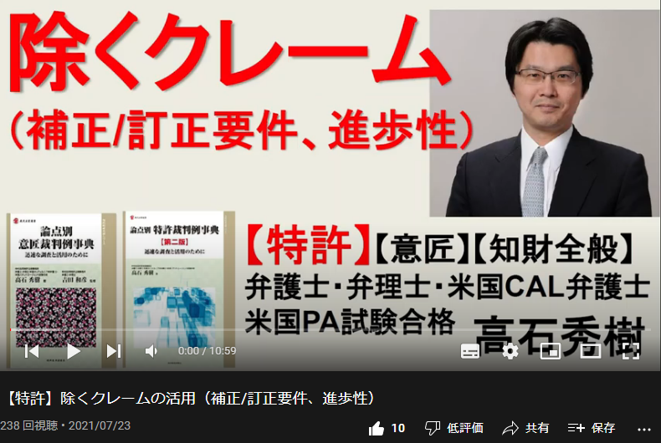
⑥除くクレーム（進歩性にも使える!!）
平成29年（行ケ）10032『導電性材料の製造方法（銀フレーク）』事件
＜高部＞（一次判決）⇒平成30年（行ケ）10071＜大鷹＞（二次判決）は、拘束力を理由に同旨
【請求項】「銀の粒子が互いに隣接する部分において融着し（但し，銀フレークがその端部でのみ融着している場合を除く），それにより発生する空隙を有する導電性材料を得る方法」
⇒引用例は，銀フレークを端部でのみ焼結させて，端部を融合させる方法を開示するに留まり，端部でのみ融着する場合は除外された導電性材料を当業者に示唆しない。⇒進歩性〇
---------------------------------------------------------------------------------------------------------------------------
平成30年（ネ）10006『システム作動方法』事件（カプコンv.コーエー）＜鶴岡＞
【請求項】「記憶媒体（ただし，セーブデータを記憶可能な記憶媒体を除く。）を有するゲーム…」
⇒引用例において，セーブデータを記憶可能でない記憶媒体は阻害要因がある。⇒進歩性〇
----------------------------------------------------------------------------------------------------------------------------------------------------------------------------------------------
★引用例の必須構成を「除く」クレーム⇒進歩性〇‼

Slide 26
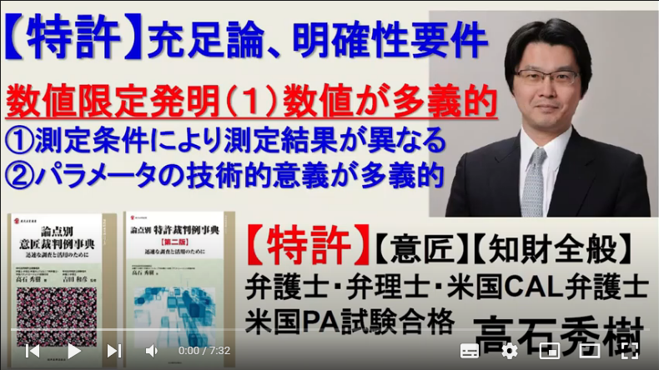
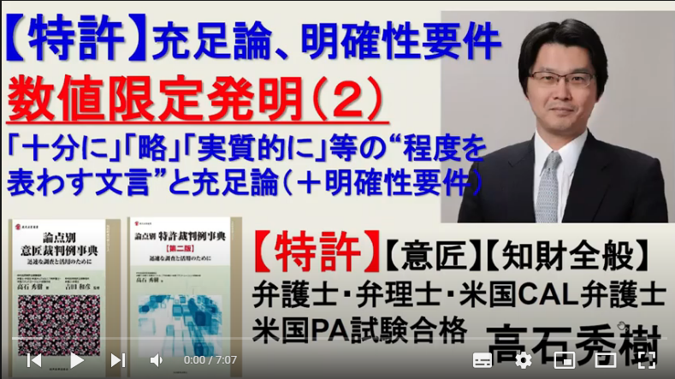
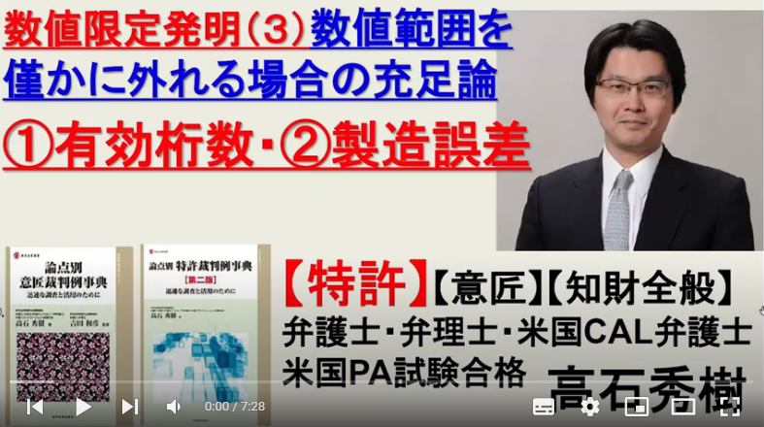
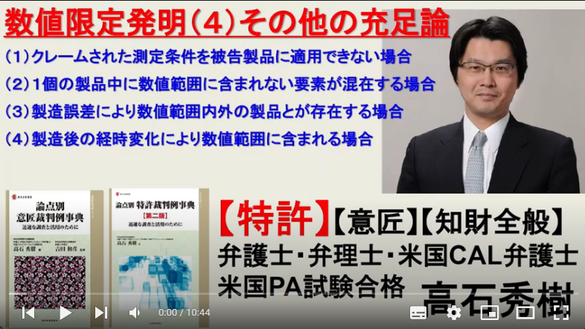
⑦数値限定・パラメータ発明
新たな「課題」を解決することができる、新たな数値・パラメータを考案した発明。⇒当該課題を解決するために、当該パラメータに着目することは容易でなかった、という裁判例が多い。
＝新たな「課題」とセットでパラメータを作ると、進歩性を否定し難い‼
※明細書に当該課題を、当該パラメータで制御できる旨の作用機序を記載し、実施例を用意すれば、サポート要件も〇（＝令和1年(行ケ)第10128号）
高石秀樹「パラメータ発明の進歩性判断」（日本工業所有権法学会年報 第44号（2021年））215～242頁

Slide 27
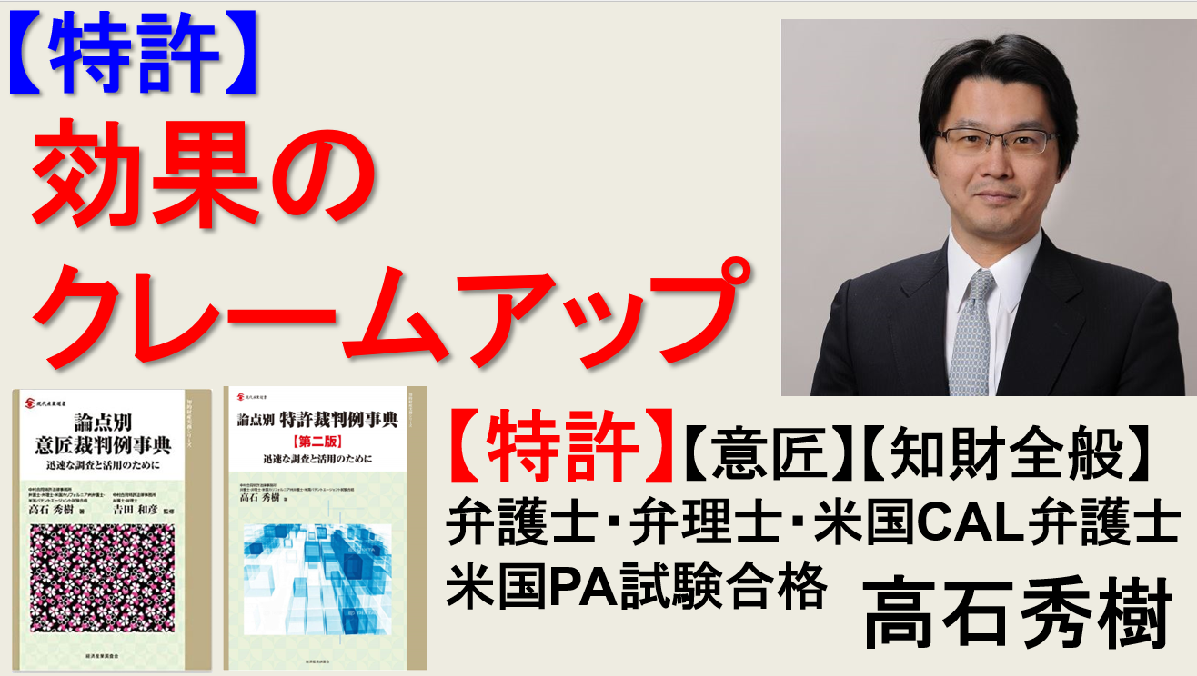
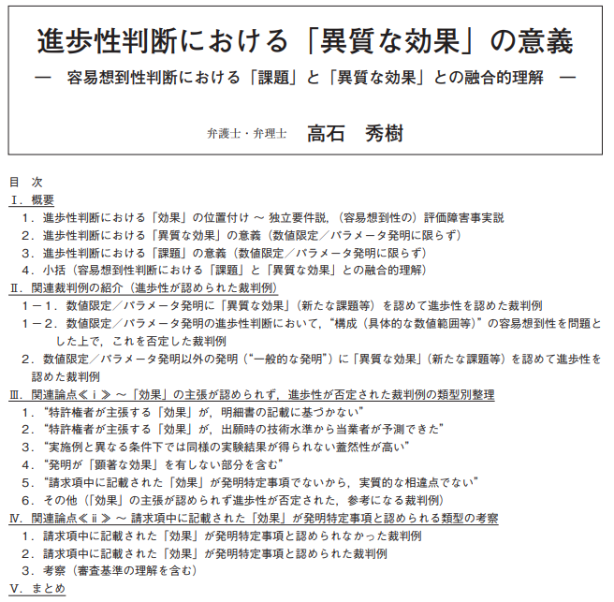
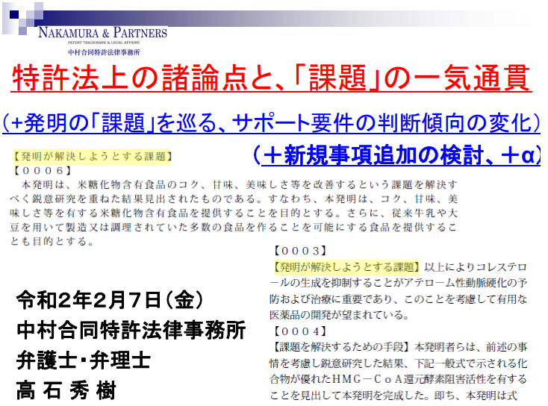
⑧効果のクレームアップ
（構成容易を免れない場合の最終奥義）
発明の「効果」をクレームアップした場合は、当該構成がかかる「効果」を必ず奏する
場合でない限り、発明特定事項と認める裁判例が多数。
⇒当該「効果」が容易想到でなければ、進歩性〇。
⇒「効果」をクレームアップしてもしなくても，充足論で
「効果」を奏するものとクレーム文言解釈されるから
（特許法70条2項）、「効果」を
クレームアップしても、発明の
技術的範囲は狭まらない‼
平成29年（行ケ）10041「熱間プレス部材」、、
令和2年（行ケ）10015「…新規製剤」は、
クレームアップされた「効果」が優先日当時の当業者が認識できたものでない限り進歩性〇という判断枠組み

Slide 28
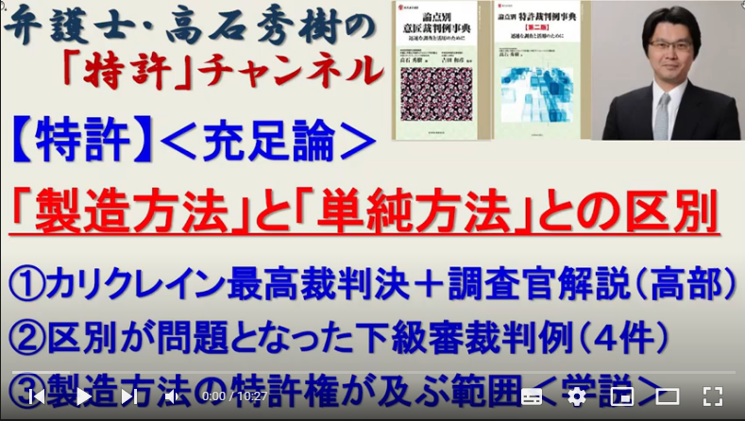
⑨「製造方法」の発明
特許法２条３項～発明の「実施」の定義
一 物（プログラム等を含む。以下同じ。）の発明にあつては、その物の生産、使用、譲渡等（譲渡及び貸渡しをいい、その物がプログラム等である場合には、電気通信回線を通じた提供を含む。以下同じ。）、輸出若しくは輸入又は譲渡等の申出（譲渡等のための展示を含む…）をする行為
二 方法の発明にあつては、その方法の使用をする行為
三 物を生産する方法の発明にあつては、前号に掲げるもののほか、その方法により生産した物の使用、譲渡等、輸出若しくは輸入又は譲渡等の申出をする行為」
※東京地判平成28年（ワ）第25436号【Ｌ－グルタミン酸の製造方法事件】＜矢野＞は、製造方法の特許発明で、
外国で製造された物を侵害物として、日本の特許権侵害が成立した。（後掲）
⇒特許法概説〔第13版〕（吉藤）、新・注解特許法〔第2版〕（平嶋）ともに、「直接生産物」に限定されず、「間接生産物」に及び得るとする。
※直接生産物に係る物の発明よりも、製造方法の発明に係る特許権が間接生産物まで広く及び得ることとなる。⇒製造方法のクレームを創る‼

Slide 29
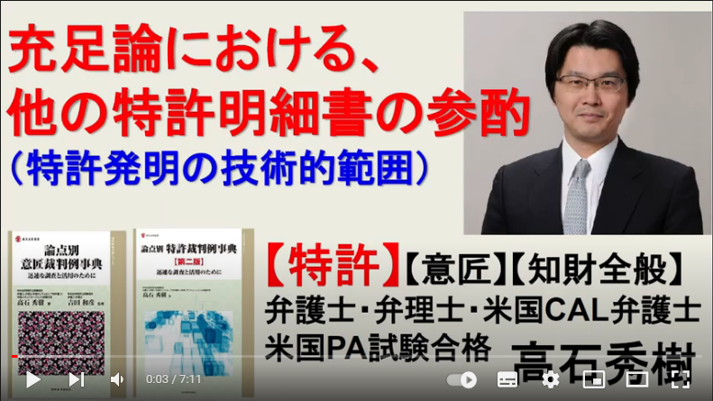
⑩別出願の利活用（「Ａ」と「Ａ以外」の別出願）
（１）着目した因子（数値範囲）を、発明毎に異なって設定する
★平成28年(行ケ)10180「ランフラットタイヤ」（特許5361064/ブリヂストン）⇒進歩性〇
【請求項１】…ゴム補強層に，動的貯蔵弾性率の１７０℃から２００℃までの変動が２．９ＭＰａ以下…を特徴とするランフラットタイヤ。
「本件特許の原出願日当時において，ランフラットタイヤの補強用ゴム組成物の温度範囲は，せいぜい１５０℃以下の温度範囲で着目されていたものにすぎず，ランフラットタイヤの補強用ゴム組成物において，１７０℃から２００℃までの温度範囲に着目されていたということはできない。」
★平成29年(行ケ)10006、10015「ランフラットタイヤ」（特許4886810/ブリヂストン）⇒進歩性〇
【請求項６】…１８０℃から２００℃における貯蔵弾性率の最大値と最小値の差ΔＥ’が２.３メガパスカル（ＭＰａ）以下…ランフラットタイヤ。
「ランフラットタイヤのサイド部の補強用ゴム組成物の温度範囲は，せいぜい１５０℃以下の温度範囲で着目されていたものにすぎず，ランフラットタイヤのサイド部の補強用ゴム組成物において，１８０℃から２００℃までの温度範囲に着目されていたということはできない。」
（２）包袋禁反言を回避できる。（特許権者自身の
原出願における主張は、後願の解釈に影響する。）

Slide 30
⑪程度を表わすクレーム文言
「十分に」「略」「実質的に」等の“程度を表わす 文言”が問題となった事案は多いが、この点のみを理由に 明確性要件違反とされたり、非充足とされた裁判例は少ない。
「直近」「十分に」「緊密に」「充分に」「略」「近傍」「一定の」等の程度を表わすクレーム文言の充足性・明確性は、発明の課題を解決できるか否かという観点から当業者がその範囲を理解可能であるならば、そのような範囲の発明として明確であり、 また、被告製品・方法がかかる範囲に含まれる限り充足性が認められると整理できる（ 「改修引戸装置」控訴審は非充足）

Slide 31
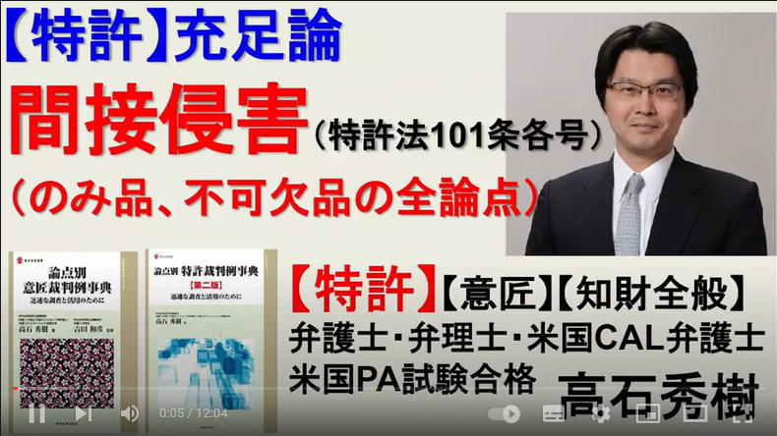
⑫間接侵害、複数主体侵害の想定
（システムクレームの見直し）
（用途発明、サブコンビネーションクレームと同様に、）直接侵害が存在するが、「のみ」「不可欠」要件を欠くとして間接侵害不成立と判断された裁判例は少ない
⇒近時、間接侵害成立多数。（均等論と同時成立も!!）
⇒「Ａ＋Ｂ」を発明したときは…、 「Ａ」「Ｂ」はもちろん、「Ａと使う（ことができる）」という“サブコンビネーションクレーム”に留まらず、最初から間接侵害も考慮して、「Ａ+Ｂ+α」も検討する。（αが進歩性に貢献し得る。 Cf. 均等論第４要件）

Slide 32
クレーム文言の工夫＜１２選＞
①拒絶理由と、クレーム文言の補正～中間処理の工夫!!
②従属項の利活用～クレームディファレンシエーション
③機能的クレーム～全件、独立クレームとして検討に値する!!
④サブコンビネーションクレーム～使途相違の敗訴無し
⑤「用途」「使用態様」の特定～用途相違の敗訴は１件のみ
⑥除くクレーム～主引例の必須要素を除くことで、進歩性〇!!
⑦数値限定・パラメータ発明～新たな「課題」とのセット!!
⑧効果のクレームアップ～構成容易を免れない場合の最終奥義
⑨製造方法の発明、⑩別出願の活用、⑪程度を表わす文言、⑫間接侵害、複数主体侵害の想定（システムクレームの見直し）

Slide 33
＜結語＞ 日本の特許出願は減少傾向にあるとはいえ年間３０万件であるのに対し、特許権侵害訴訟は年間約１５０件であるから、単純計算すると、裁判所で権利行使される割合は２０００分の１である。それ故、ともすると、特許出願の目的は特許権の取得であり、裁判所まで考慮した特許出願戦略を考慮しない出願もあると感じる。しかしながら、全ての特許出願は、特許化し、自社の独占実施権の顕在的及び潜在的範囲を最大化し、特許技術に基づく事業を有利にするために、全ての特許出願において裁判所まで考慮した特許出願戦略を念頭に置くべきであり、また、そうしないと特許出願・維持費用の費用対効果を最大化できない。
最後にもう一つ、分割出願戦略の注意点を述べておく。当初明細書に多数の発明を記載し、競合他社製品を横目で見ながら分割出願を繰り返す戦術は有効である。ただし、そのような戦略を採ったのであれば、すなわち、当初明細書に多数の発明を記載したならば、分割出願を繰り返すことで係属させておかないと藪蛇になる。何故なら、明細書に記載されているにもかかわらずクレームアップされてない発明は、所謂Dedicationの法理により均等論第５要件が否定され、却って権利範囲を狭め、競合他社を利する足枷となるからである。その意味で、当初明細書の好ましい記載ボリュームは出願後の分割戦略次第であるから、闇雲に多く記載すればよいというものではない。

Slide 34
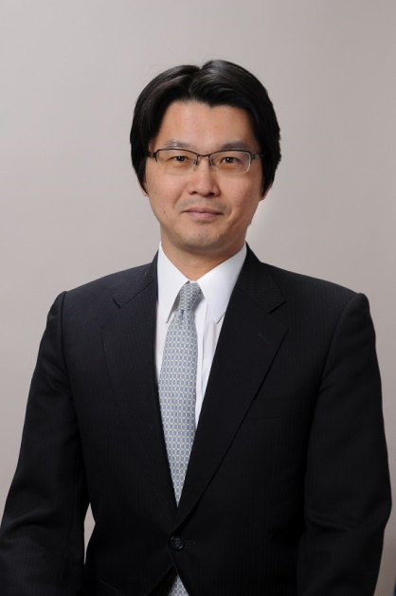





ご清聴有難うございました!!
（本資料の電子データを所望される方は、下記emailにご連絡下さい。）
中村合同特許法律事務所
弁護士・弁理士・米国California州弁護士・米国Patent Agent試験合格、高石秀樹
Tel : 03-3211-3437（直通）、E-mail : h_takaishi@nakapat.gr.jp
個人ＨＰ：https://www.takaishihideki.com https://ameblo.jp/hideki-takaishi
Twitter@CAL000000 https://www.facebook.com/hideki.takaishi.5
https://www.youtube.com/channel/UCtat5mHDbIAGhozekrfeXTg

